Slide 1
Организация и проведение муниципального этапа всероссийской олимпиады школьников

Slide 2
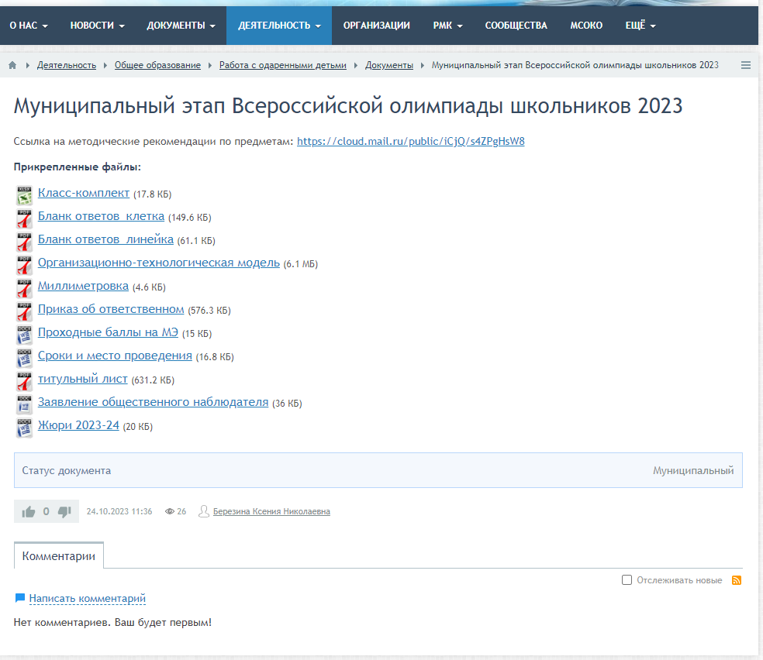

Slide 3
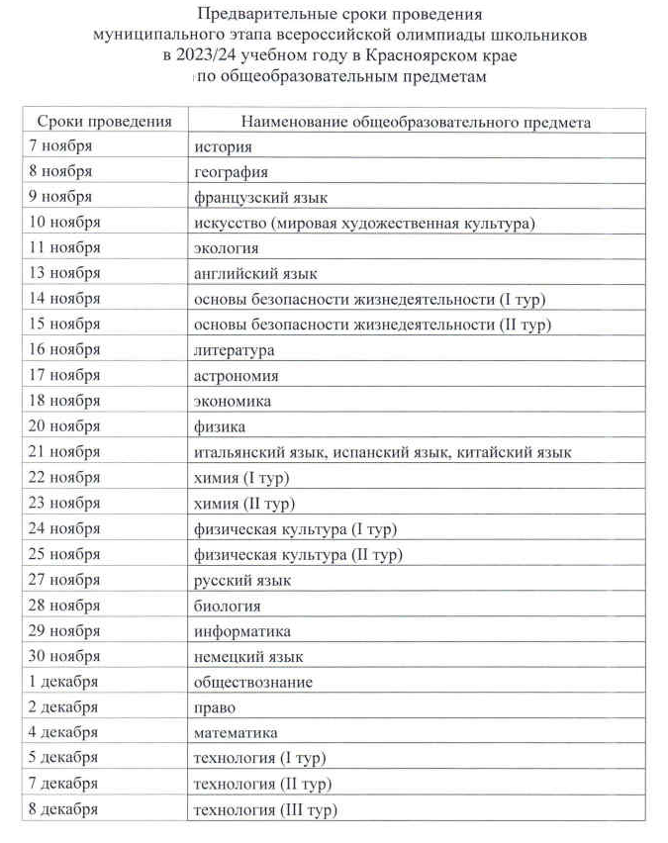

Slide 4
Заявка на муниципальный этап
Форма заявки
В муниципальном этапе имеют право принимать участие победители и призеры муниципального этапа олимпиады прошлого года, а также участники, набравшие необходимое для участие количество баллов

Slide 5
Особенности проведения муниципального этапа
Проведение на базе школ
Задания направляются школы в день проведения олимпиады в 08.00
Организация видеонаблюдения в режиме видеоконференции на платформе «Сферум»
Участие наблюдателей
Работы участников не сканируются, а доставляются в управление образования

Slide 6
Не ранее 09:45 ответственный за проведение олимпиады на пункте (далее-Ответственный) выдает олимпиадные задания ответственным организаторам в аудитории;
В 09:55 участники олимпиады заполняют титульный лист участника;
В 10:00 организаторы в аудитории выдают олимпиадные задания участникам. Фиксируют время начала и окончания олимпиады на доске;
Участники олимпиады вправе иметь справочные материалы, средства связи и электронно-вычислительную технику, разрешенные к использованию во время проведения олимпиады, перечень которых определяется в требованиях к организации и проведению муниципального этапа олимпиады по каждому общеобразовательному предмету;
В случае нарушения участником олимпиады Порядка проведения олимпиады и (или) утвержденных требований к организации и проведению соответствующего этапа олимпиады по каждому общеобразовательному предмету, ответственный за проведение муниципального этапа олимпиады на пункте вправе удалить данного участника олимпиады из аудитории, составив акт об удалении участника олимпиады;

Slide 7
После завершения олимпиады организаторы в аудитории собирают работы участников и передают Ответственному;
Далее происходит обезличивание (кодирование) олимпиадных работ участников. Кодировать необходимо следующим образом: код школы, в которой обучается участник олимпиады по КИАСУО + заглавная буква предмета, по которому проходит олимпиада + класс участника олимпиады + порядковый номер участника. Пример: 730001Р71
Отдельно формируется список участников с кодами олимпиадных работ;
Список участников и олимпиадные работы передаются в управление образования
Код участника | ФИО | Класс | ФИО учителя, подготовившего участника

Slide 8
Кодирование работ участников
730000Рус51
код школы по КИАСУО предмет класс порядковый номер
участника

Slide 9
Что нужно сделать:
Определить ответственного за проведение муниципального этапа
Сформировать и отправить отчет о проведении школьного этапа олимпиады
Сформировать и отправить заявку на муниципальный этап

